Slide 1
Plan de Acción para el
DOINGBUSINESS
en Guatemala

Slide 2


  Es un programa participativo, facilitador de los
  esfuerzos y alianzas interinstitucionales entre el
  sector público, empresarial y sociedad civil, para el desarrollo de la competitividad del capital humano y empresarial, que genere inversión que contribuya al desarrollo descentralizado de Guatemala.

Slide 3

POSICIONAMIENTOS DE PAÍS
Crecimiento: Mayor al 6%
Inversión: 25% del PIB
Notes:
Guatemala mantiene 5 posicionamientos muy específicos en relación con el mundo.
Centro Energético: Producción de energía sobrepasa en una relación de 2 a 1 en cuanto a la demanda de energía en el país.
Dadas las condiciones del istmo centroamericano nos convierte en un centro de distribución logística además de contar con conexión con los dos océanos.
Destino turístico de clase mundial, la variedad de microclimas los distintos segmentos turísticos: cultura viva, expresiones mayas, deportes extremos, pesca pez vela, avistamiento de aves
Plataforma exportadora, mediante las distintas iniciativas de facilitación exportación
Dado el crecimiento de consumo derivado de remesas familiares y mejor capacidad adquisitiva, el potencial de comercio, servicios e industria liviana viene en crecimiento sostenido, impulsando así el consumo interno
Se plantea desde la ANC, un crecimiento mayor al 6% para 2032, requiriendo que la inversión pública sobrepase el 20% del PIB.

Slide 4

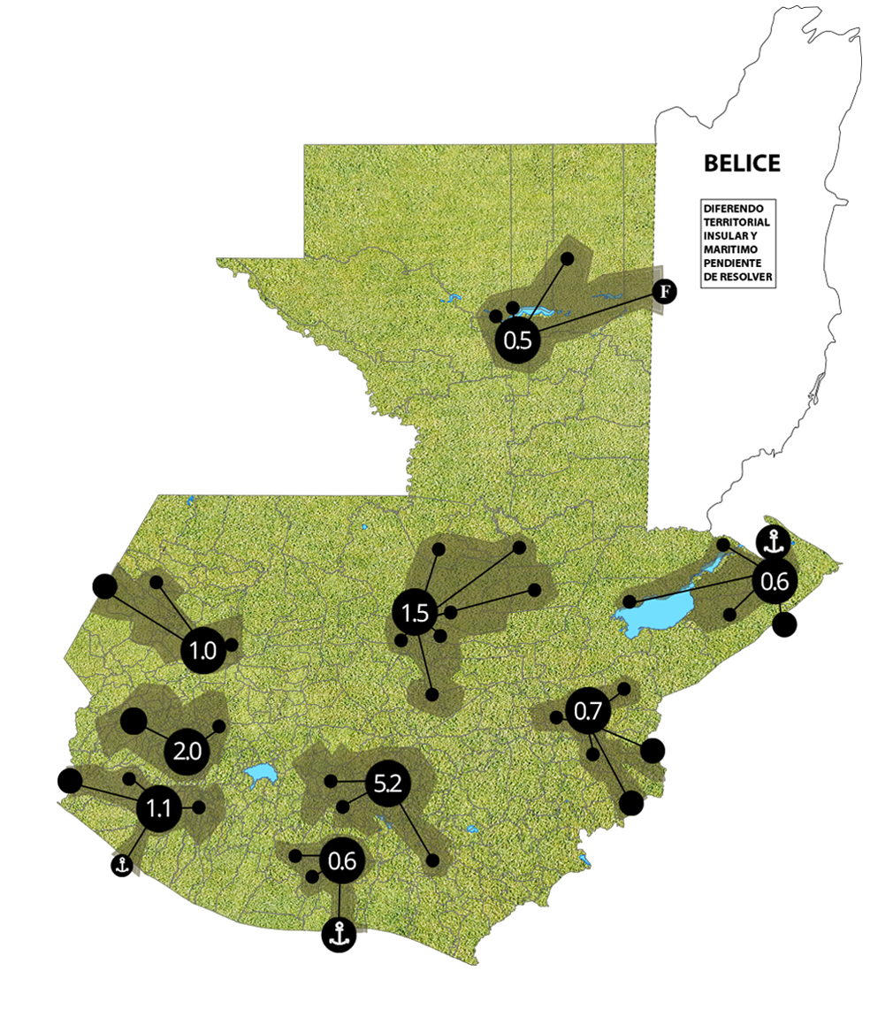
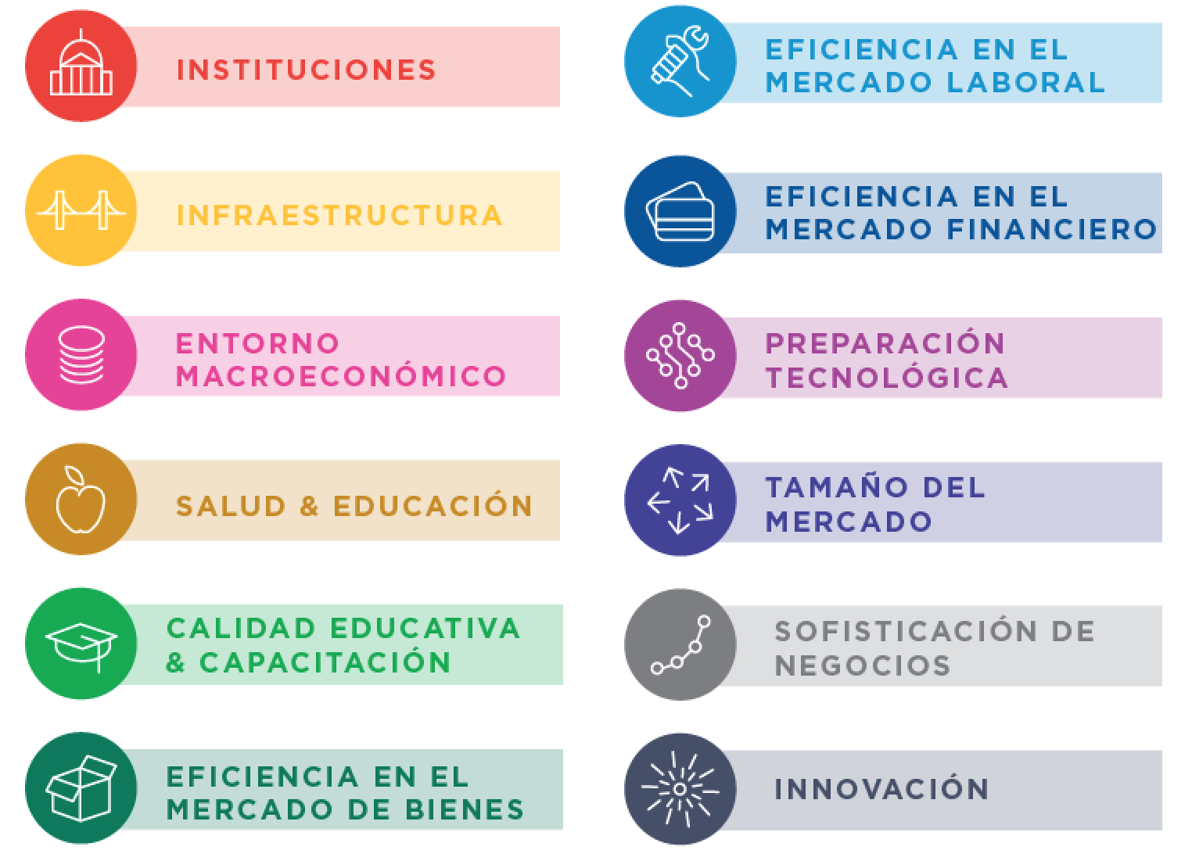
PILARES SEGÚN EL WEF
En cada nodo se detalla la proyección de población al 2032 (millones de personas)
Notes:
Durante el 2016 PRONACOM ha realizado una actualización estratégica de la Agenda Nacional de Competitividad 2016-2032 basada en los 12 pilares de Competitividad vinculados al desarrollo de las 9 ciudades intermedias (5 nodos, 2 ciudades portuarias, 2 ciudades turísticas)
Nodos urbanos:
Nodo Regional de los Altos,
Nodo Regional de Cobán,
Nodo Regional de Guatemágica,
Nodo Regional Metrópoli de Oriente,
Nodo Regional de Huehuetenango.
2 Ciudades Portuarias: Puerto Barrios, Puerto San José.
2 Ciudades Turísticas: Antigua Guatemala y Petén.

Slide 5
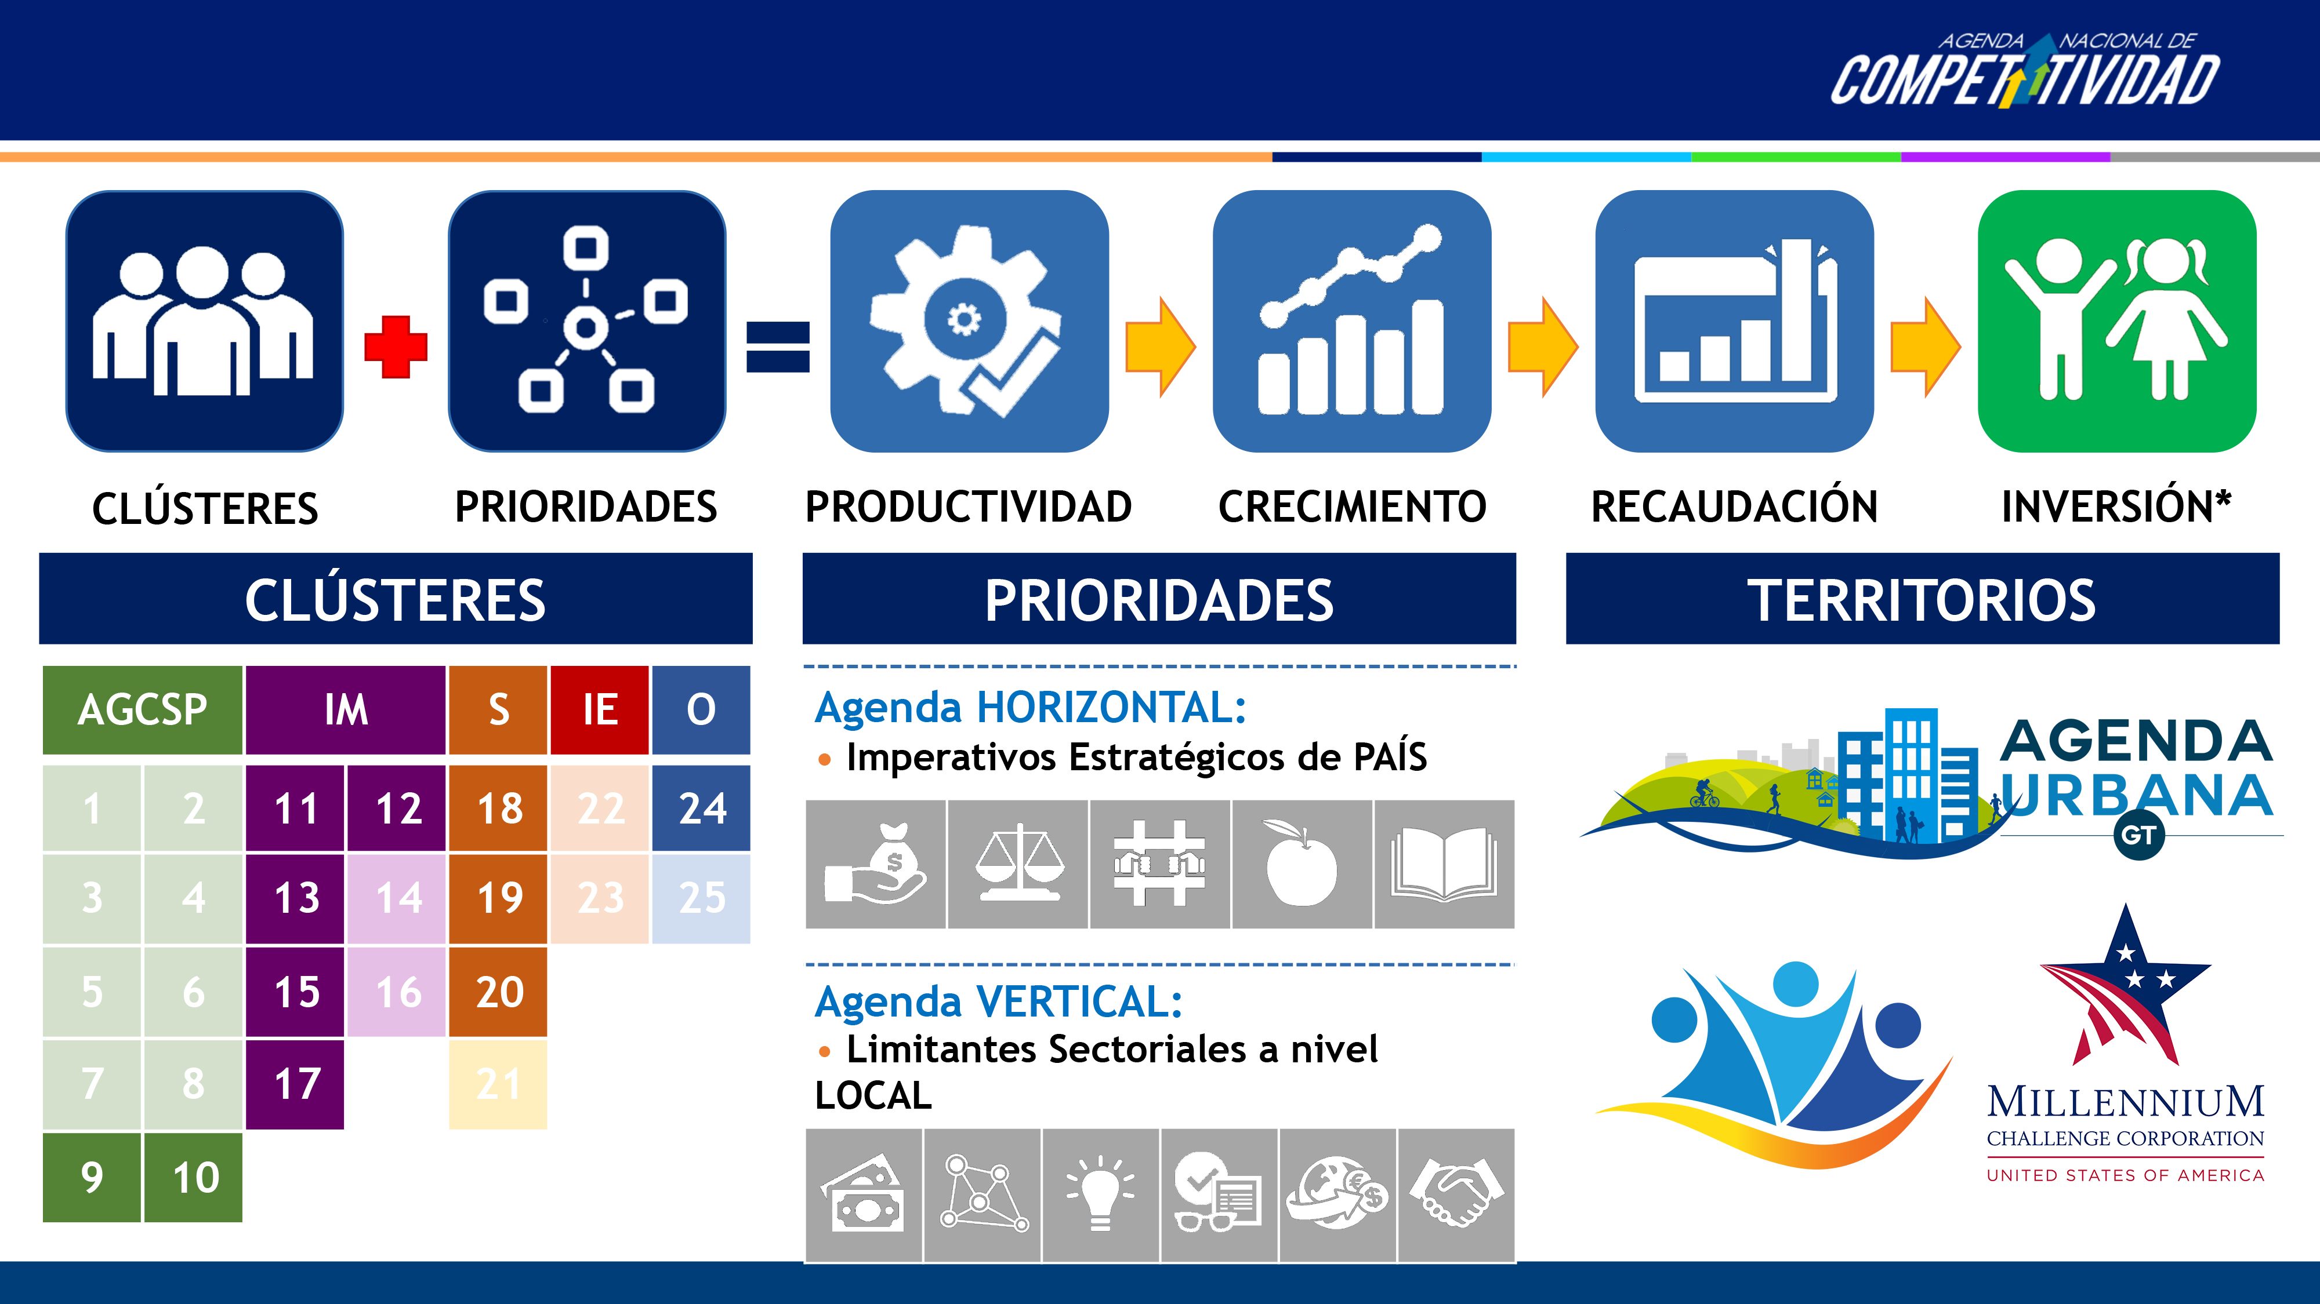
Notes:
La Agenda Nacional de Competitividad se enfoca en 3 grandes componentes: el fortalecimiento de 11 clústers para generación de empleo productivo, 11 prioridades: 5 con incidencia a nivel país, 6 a nivel sectorial.
Clústers: Frutas y Vegetales/ Forestal, Muebles, papel y Hule/ Alimentos Procesados/ Bebidas/ Textil, confección y Calzado/ Metalmecánica/ Manufactura Ligera/ Turismo y Servicios de Salud/ TICs, Software y Contact Centers/ Transporte y Logística/ Construcción.
Prioridades:
Horizontales: Corrupción, Certeza Jurídica, Seguridad, Desnutrición Crónica, Calidad Educativa.
Verticales: Costos de Burocracia/ Infraestructura y Logística/Relación entre oferta y demanda de energía/ Investigación, desarrollo e Innovación/ Atracción de Inversión Extranjero Directa/ Ecosistema de Emprendedores.

Slide 6


Estudio elaborado por el
OBJETIVO:
Proporcionar una base objetiva para la comprensión y mejora del entorno regulador de la actividad empresarial.

Slide 7






Importancia del
Incide en la imagen del país a nivel internacional.
Herramienta para la atracción de inversión.
Las reformas favorecen a interesados y al clima de negocios nacional.
Logra una certeza jurídica y regulaciones claras.
Permite comparar a Guatemala con otras economías.
Sirve de base para otros indicadores como el WEF.

Slide 8

financiamiento
¿Cómo estamos?

Slide 9







Clasificación de Guatemala
en el Ranking Global 2017
Panamá
Costa Rica
Nicaragua
Honduras
El Salvador
Guatemala
105
DB 2017
127
62
70
88
95
101
DB 2016
124
60
67
85
86

Slide 10

Brechas del Ranking Global 2017
Guatemala
Mejor de LATAM y el Caribe
Mejor de ingreso bajo medio
Mejor a nivel global
1
Nueva Zelanda
Ranking
Global
Armenia
38
México
47
Guatemala
88

Slide 11
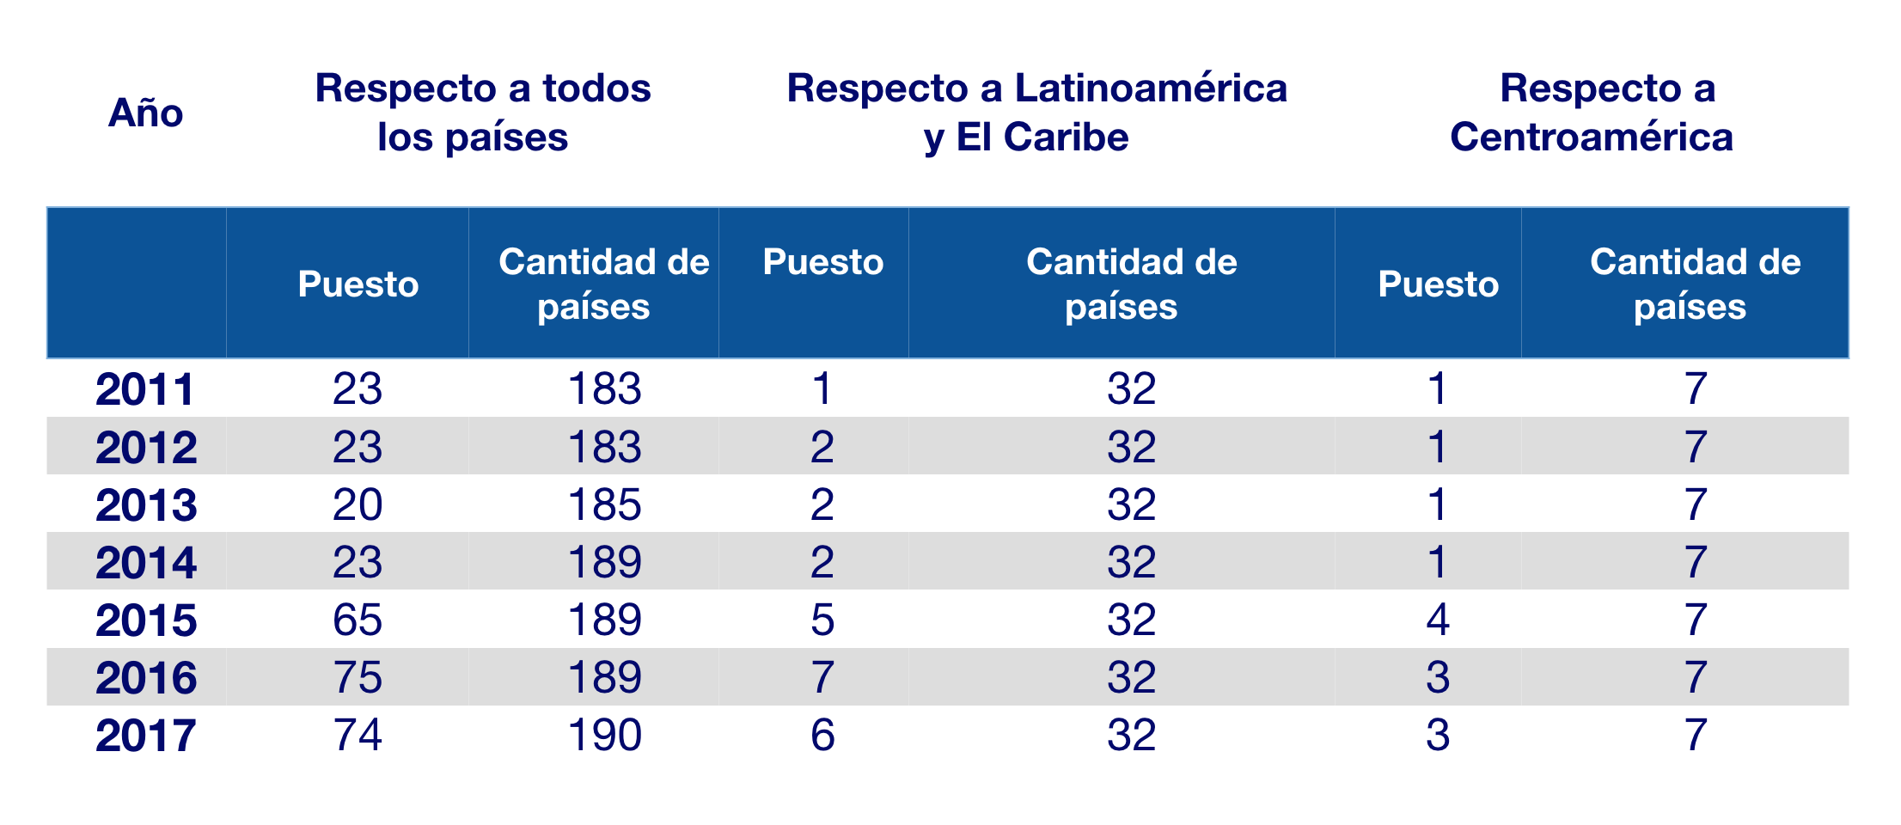

Slide 12
Año | Respecto a todos los países |  | Respecto a Latinoamérica y El Caribe |  | Respecto a Centroamérica
 | Puesto | Cantidad de países | Puesto | Cantidad de países | Puesto | Cantidad de países
2011 | 23 | 183 | 1 | 32 | 1 | 7
2012 | 23 | 183 | 2 | 32 | 1 | 7
2013 | 20 | 185 | 2 | 32 | 1 | 7
2014 | 23 | 189 | 2 | 32 | 1 | 7
2015 | 65 | 189 | 5 | 32 | 4 | 7
2016 | 75 | 189 | 7 | 32 | 3 | 7
2017 | 74 | 190 | 6 | 32 | 3 | 7

Slide 13

Estrategia

Slide 14
Registro de Propiedades
¿Qué mide el indicador?
Procedimientos, costo y tiempo para el segundo traspaso de un bien inmueble.
2015 - puesto 74
2016 - puesto 75
Trabajo Previo
Mesa de trabajo en el Registro de la Propiedad para la obtención de estadísticas del proceso y del servicio en línea de certificaciones.
Coordinación y mesa de trabajo con el RGP, DICABI y Municipalidad para el desarrollo del sistema de aviso notarial electrónico.
Creación de un equipo dedicado a Doing Business en el RGP.

Slide 15


Registro de Propiedades
1
Certificaciones en línea
A través de un sistema electrónico que eficiente la obtención
Aviso Notarial Electrónico
Incluyendo certificaciones de Municipalidad y DICABI
2

Slide 16
Reformas a
Implementar
Mesa de trabajo con el fin de implementar reformas que permitan reducir tiempos y pasos en el Registro de la Propiedad, con la automatización de sistemas y reorganización del proceso.
Analizar la normativa de calidad del sistema de administración de tierras.
Finalizar el proceso en el aviso notarial electrónico.
Reforma a la ley del IVA.

Slide 17
Plan de Acción para el
en Guatemala

